Slide 1



ĐẠI HỌC THỦY LỢI
bIG DATA
ỨNG DỤNG THUẬT TOÁN K-MEAN TRÊN HADOOP
ĐỂ PHÂN CỤM GIÁ ĐIỆN THOẠI
NHÓM 13 LỚP 63HTTT2
GVHD:
Lê Đắc Phương Thảo

Slide 2

THÀNH VIÊN NHÓM
Nguyễn Minh Hiếu – 2151160536
Nguyễn Thanh Hưng – 2151060268
Nguyễn Thành Hưng – 2151160521
Nguyễn Hoàng Anh - 2151160491

Slide 3






NỘI DUNG THUYẾT TRÌNH
01
GIỚI THIỆU
03
PHÂN CỤM DỮ LIỆU VỚI GIẢI THUẬT
K-MEANS SONG SONG TRÊN MÔ HÌNH MAP REDUECE
05
KẾT LUẬN
02
MỘT SỐ KIẾN THỨC CƠ BẢN
04
THỰC NGHIỆM
06
TÀI LIỆU THAM KHẢO

Slide 4

01. GIỚI THIỆU
KHÁI QUÁT VẤN ĐỀ
Bài toán tìm kiếm giá điện thoại là một trong những bài toán phổ biến của cuộc sống thường ngày. Khi mua hoặc bán một chiếc điện thoại, người mua hoặc hoặc người bán thường quan tâm đến giá trị thực tế của chiếc điện thoại đó để đảm bảo tính công bằng và hợp lý trong giao dịch.

Slide 5

01. GIỚI THIỆU
PHẠM VI
Phân cụm dữ liệu là một phương thức khai phá dữ liệu quan trọng. Việc phân tích gom cụm là tìm hiểu giải thuật và phương thức phân loại đối tượng. Một cụm là tập các đối tượng tương tự nhau hoặc là tập các thực thể hoặc nhóm các đối tượng mà các thực thể trong cùng cụm phải giống nhau; các thực thể ở các cụm khác nhau thì không giống nhau.
Trong bài báo này, chúng tôi đề cập đến việc triểnkhai giải thuật gom cụm K-means trên mô hình lập trình song song MapReduce dựa trên nền tảng Hadoop [4] và đưa ra một số kết quả thử nghiệm gom cụm phân tán dựa trên mô hình này.

Slide 6
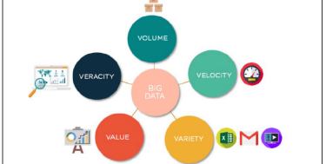
02. MỘT SỐ KIẾN THỨC CƠ BẢN
GIỚI THIỆU VỀ DỮ LIỆU LỚN
Dữ liệu lớn là một thuật ngữ chỉ bộ dữ liệu lớn hoặc phức tạp mà các phương pháp truyền thống không đủ các ứng dụng để xử lý dữ liệu này
Các đặc trưng cơ bản của dữ liệu lớn:
1
2
Big Data là một phần thiết yếu của hầu hết mọi tổ chức ngày nay và để có được kết quả cần thiết thông qua phân tích những dữ liệu này, cần có một bộ công cụ ở mỗi giai đoạn để xử lý và phân tích dữ liệu
Những công cụ giúp giảm thiểu chi phí và do đó làm tăng tốc độ phân tích: Apache Hadoop, Apache Spark, Apache Storm, Apache Cassandra, MongoDB, …

Slide 7


02. MỘT SỐ KIẾN THỨC CƠ BẢN
TÌM HIỂU VỀ HADOOP VÀ MAPREDUCE
HADOOP
HADOOP
MAPREDUCE
là một framework giúp lưu trữ và xử lý Big Data áp dụng MapReduce. Nói đơn giản cách khác nó sẽ giúp sắp xếp dữ liệu sao cho user có thể dễ dàng sử dụng nhất.
Có thể gọi phương pháp này là Phân tán dữ liệu vì nó tách hết tập hợp các dữ liệu ban đầu thành các dữ liệu nhỏ và sắp xếp lại chúng để dễ dàng tìm kiếm và truy xuất hơn, đặc biệt là việc truy xuất các dữ liệu tương đồng.

Slide 8

02. MỘT SỐ KIẾN THỨC CƠ BẢN
TÌM HIỂU VỀ HADOOP VÀ MAPREDUCE
HADOOP
HADOOP
MAPREDUCE
là một framework giúp lưu trữ và xử lý Big Data áp dụng MapReduce. Nói đơn giản cách khác nó sẽ giúp sắp xếp dữ liệu sao cho user có thể dễ dàng sử dụng nhất.
Có thể gọi phương pháp này là Phân tán dữ liệu vì nó tách hết tập hợp các dữ liệu ban đầu thành các dữ liệu nhỏ và sắp xếp lại chúng để dễ dàng tìm kiếm và truy xuất hơn, đặc biệt là việc truy xuất các dữ liệu tương đồng.
MapReduce là nền tảng ý tưởng của Hadoop. Bản thân Hadoop là một framework cho phép phát triển các ứng dụng phân tán phần cứng thông thường

Slide 9
THYNK UNLIMITED
02. MỘT SỐ KIẾN THỨC CƠ BẢN
TÌM HIỂU VỀ HADOOP VÀ MAPREDUCE
KIẾN TRÚC HADOOP
Đây là framework để quản lý tiến trình và tài nguyên của các cluster.
Đây là hệ thống dựa trên YARN dùng để xử lý song song các tập dữ liệu lớn.
Hadoop Common
Hadoop YARN
Hadoop Distributed File System
Hadoop MapReduce
Đây là các thư viện và tiện ích cần thiết của Java để các module khác sử dụng.
Đây là hệ thống file phân tán cung cấp truy cập thông lượng cao cho ứng dụng khai thác dữ liệu.

Slide 10
02. MỘT SỐ KIẾN THỨC CƠ BẢN
TÌM HIỂU VỀ HADOOP VÀ MAPREDUCE
MAPREDUCE
Là thiết kế độc quyền với khả năng lập trình xử lý một lượng lớn các dữ liệu song song đồng thời phân tán các thuật toán trên cùng một máy tính.
Mapreduce sẽ bao gồm hai thủ tục (giai đoạn) chính là Map và Reduce:
1
2
Thủ tục Map bao gồm bộ lọc (filter) và phân loại (sort) trên dữ liệu
Thủ tục Reduce sẽ thực hiện quá trình tổng hợp toàn bộ dữ liệu.

Slide 11
02. MỘT SỐ KIẾN THỨC CƠ BẢN
TÌM HIỂU VỀ HADOOP VÀ MAPREDUCE
MAPREDUCE
ƯU ĐIỂM
+ Mapreduce có thể dễ dàng xử lý tất cả mọi bài toán có lượng dữ liệu khổng lồ nhờ khả năng tính toán và tác vụ phân tích phức tạp.
+ Mapreduce có khả năng chạy song song trên các máy tính có sự phân tán khác nhau với khả năng hoạt động độc lập kết hợp với việc phân tán và xử lý các lỗi kỹ thuật để mang đến hiệu quả cao cho toàn bộ hệ thống.
+ Mapreduce có khả năng thực hiện được trên đa dạng nhiều loại ngôn ngữ lập trình khác nhau như ngôn ngữ C/C++, Java, Perl, Python, Ruby,... cùng với những thư viện hỗ trợ tương ứng.
+ Mã độc trên Internet ngày càng nhiều khiến cho việc xử lý các đoạn mã độc này trở nên phức tạp và tiêu tốn nhiều thời gian hơn.

Slide 12



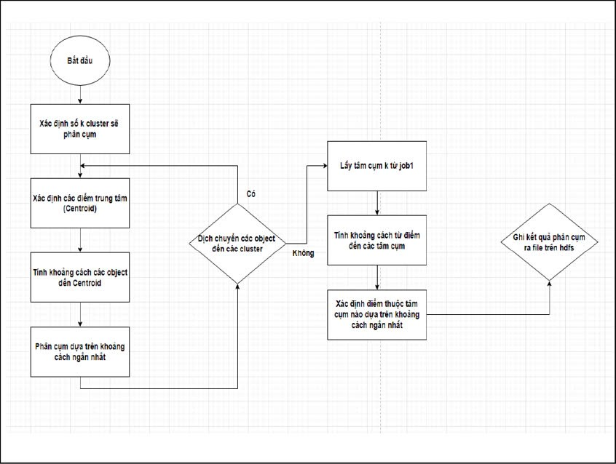

02. MỘT SỐ KIẾN THỨC CƠ BẢN
TÌM HIỂU VỀ K-MEANS
K - MEANS
Thuật toán K-Means thực hiện qua các bước chính sau:
Sơ đồ thuật toán:
là thuật toán rất quan trọng và được sử dụng phổ biến trong kỹ thuật phân cụm. Tư tưởng chính của thuật toán K-Means là tìm cách phân nhóm các đối tượng (objects) đã cho vào K cụm (K là số các cụm được xác định trước, K nguyên dương) sao cho tổng bình phương khoảng cách giữa các đối tượng đến tâm nhóm (centroid) là nhỏ nhất.
Bước 1: Chọn ngẫu nhiên K tâm (centroid) cho K cụm (cluster). Mỗi cụm được đại diện bằng các tâm của cụm.
Bước 2: Tính khoảng cách giữa các đối tượng (objects) đến K tâm (thường dùng khoảng cách Euclidean)
Bước 3: Nhóm các đối tượng vào nhóm gần nhất Bước 4: Xác định lại tâm mới cho các nhóm
Bước 5: Thực hiện lại bước 2 cho đến khi không có sự thay đổi nhóm nào của các đối tượng

Slide 13
02. MỘT SỐ KIẾN THỨC CƠ BẢN
TÌM HIỂU VỀ K-MEANS
K - MEANS
Thuật toán K-Means thực hiện qua các bước chính sau:
Sơ đồ thuật toán:
là thuật toán rất quan trọng và được sử dụng phổ biến trong kỹ thuật phân cụm. Tư tưởng chính của thuật toán K-Means là tìm cách phân nhóm các đối tượng (objects) đã cho vào K cụm (K là số các cụm được xác định trước, K nguyên dương) sao cho tổng bình phương khoảng cách giữa các đối tượng đến tâm nhóm (centroid) là nhỏ nhất.
Bước 1: Chọn ngẫu nhiên K tâm (centroid) cho K cụm (cluster). Mỗi cụm được đại diện bằng các tâm của cụm.
Bước 2: Tính khoảng cách giữa các đối tượng (objects) đến K tâm (thường dùng khoảng cách Euclidean)
Bước 3: Nhóm các đối tượng vào nhóm gần nhất Bước 4: Xác định lại tâm mới cho các nhóm
Bước 5: Thực hiện lại bước 2 cho đến khi không có sự thay đổi nhóm nào của các đối tượng

Slide 14
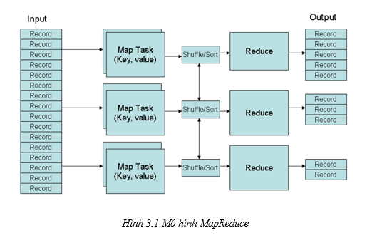
03. . PHÂN CỤM DỮ LIỆU VỚI GIẢI THUẬT K-MEANS SONG SONG TRÊN MÔ HÌNH MAPREDUCE
Giải thuật K-Means dựa trên mô hình MapReduce làm việc như sau:
Bước 1: Giai đoạn đầu là tiền xử lý tài liệu. Chia tập tài liệu D thành m tập con.
+ Đầu tiên là phải tính toán các tham số cho bước tiếp theo như đếm từ, tính TF,..,
+ Tiếp theo là tính TFIDF (con số thể hiện mức độ quan trọng của từ trong một tài liệu trên tập các tài liệu) của mỗi tài liệu.
Bước 2: Giai đoạn thứ hai là hàm map, đọc dữ liệu đầu vào và tính khoảng cách tới mỗi tâm. Với mỗi tài liệu, nó tạo ra cặp.

Slide 15
03. . PHÂN CỤM DỮ LIỆU VỚI GIẢI THUẬT K-MEANS SONG SONG TRÊN MÔ HÌNH MAPREDUCE
Giải thuật K-Means dựa trên mô hình MapReduce làm việc như sau:
Bước 3: Giai đoạn thứ 3 là hàm reduce, hàm này tính tọa độ mới cho tâm các cụm. Dữ liệu đầu ra này được ghi vào tập tin của cụm bao gồm: số lần lặp, id cụm, các tọa độ của tâm cụm, kích thước của cụm.
Bước 4: Cuối cùng các tọa độ của cụm mới được so sánh với các tọa độ ban đầu. Nếu hàm điều kiện hội tụ thì chương trình chuyển sang bước 5 và ta tìm được các cụm. Nếu không, sử dụng các tâm của cụm mới thực hiện và lặp lại từ bước 2 đến bước 4.
Bước 5: Lấy các tâm cụm từ JOB 1. Tính khoảng cách từ từng điểm đến từng tâm cụm, dựa vào khoảng cách ngắn nhất phân cụm điểm đó. In ra kết quả các tâm cụm và các điểm thuộc từng cụm.

Slide 16
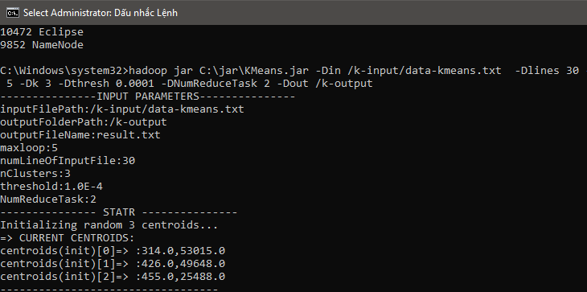
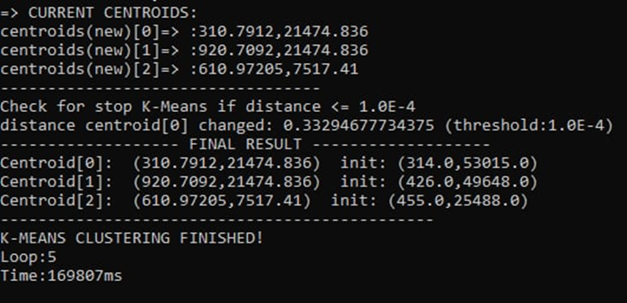
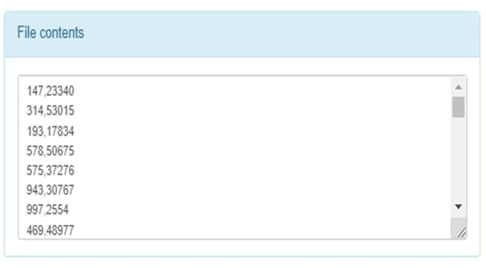
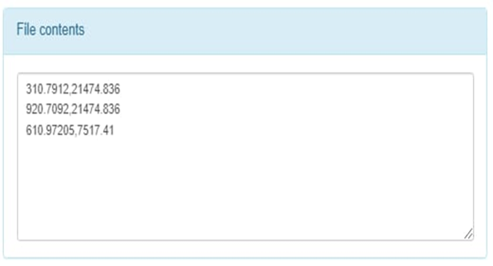
04. . THỰC NGHIỆM
Bước 1: Tạo file chứa dữ liệu
Tạo file data-kmeans.txt với nội dung bao gồm:
Cột 1: popularity là độ phổ biến của chiếc điện thoại (Trong khoảng từ 1 đến 1224)
Cột 2: best_price là giá tiền tốt nhất cho một chiếc điện thoại ứng với độ phổ biến
Bước 2: Tạo các class Kmapper, Kreducer, Kreducer, PointWritable, Main
xử lý nhiệm vụ phân cụm K-means
Double click vào project KmeansMapReduce, chuột phải vào src và chọn New > Class
Bước 3: Tạo file jar
Bước 4: Thử nghiệm trên file data-kmean.txt
Thử nghiệm trên file dữ liệu data-kmean.txt đã tạo ở trên, và kết quả thu được lưu tại result.txt trong thư mục k-output. Chạy lệnh:
hadoop jar C:\jar\KMeans2.jar -Din /k-input1/data-kmean.txt -Dlines 30 - Dresult result.txt -Dmaxloop 5 -Dk 3 -Dthresh 0.0001 -DNumReduceTask
2 -Dout /k-output3

Slide 17

05. KẾT LUẬN
Trong bài tập lớn này, tìm hiểu và trình bày về kỹ thuật phân cụm K-Means cùng với ứng dụng Hadoop MapReduce cho bài toán phân cụm chất lượng nước.
Từ kết quả nghiên cứu các thuật toán K-Means, thuật toán ban đầu không thể thực hiện với tập dữ liệu lớn.
MapReduce để phân cụm nước, với kỹ thuật này hiệu suất, thời lượng và tính ổn định của việc phân cụm dữ liệu lớn được cải thiện và hiệu quả hơn nhiều so với giải thuật K-Means ban đầu. Kết quả thực nghiệm cũng cho thấy tính hiệu quả của việc phát triển giải thuật K-Means trên mô hình MapReduce.

Slide 18
06, TÀI LIỆU THAM KHẢO
[1] http://it.husc.edu.vn/Media/ChuyenMuc/KhoaHoc/Hoithao-Hoinghi/SAICT_20 15_submission_5.pdf
[2] https://viblo.asia/p/tim-hieu-ve-hadoop-bJzKmOBXl9N
[3] https://insight.isb.edu.vn/top-8-cong-cu-big-data-ban-nen-biet/
[4] https://www.kaggle.com/datasets/artempozdniakov/ukrainian-market-mobile- phones-data?fbclid=IwAR0bjy4LQTSy7TCUkjXrKfLFdmvqVJpGchcxMWWL9vo7KdSoYn0KGA6iezo

Slide 19
THANKS FOR WATCHING

